Slide 2
语文一年级下人教
第五、六单元阶段过关测试卷

Slide 9
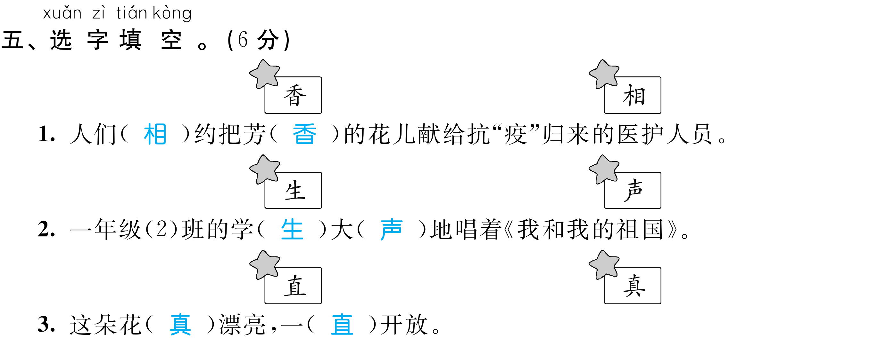

Slide 12
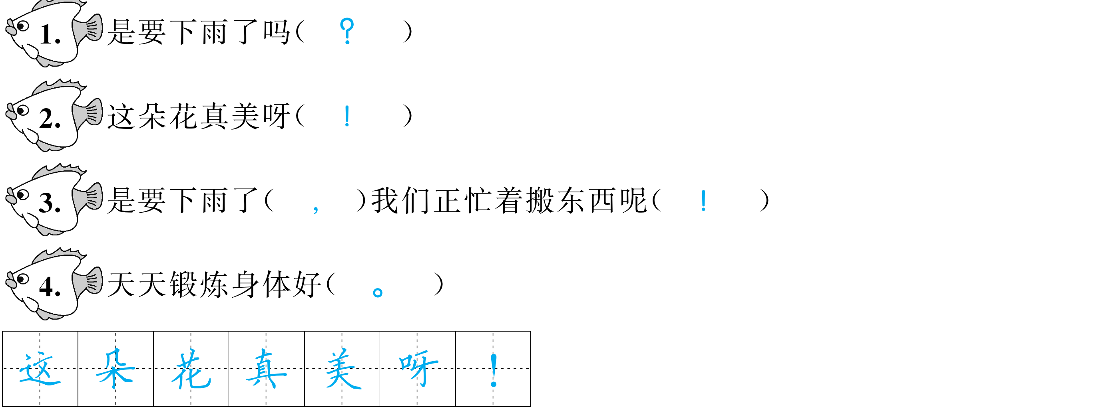

Slide 23
